Slide 2
oasis
= Onderwijs Administratie- en Studenten Informatie Systeem
oasis.ugent.be
inloggen met UGent login en wachtwoord
wat?
  attesten
  curriculum
  lesrooster
  examenrooster
  examenresultaten
  bijzonder statuut

Slide 3
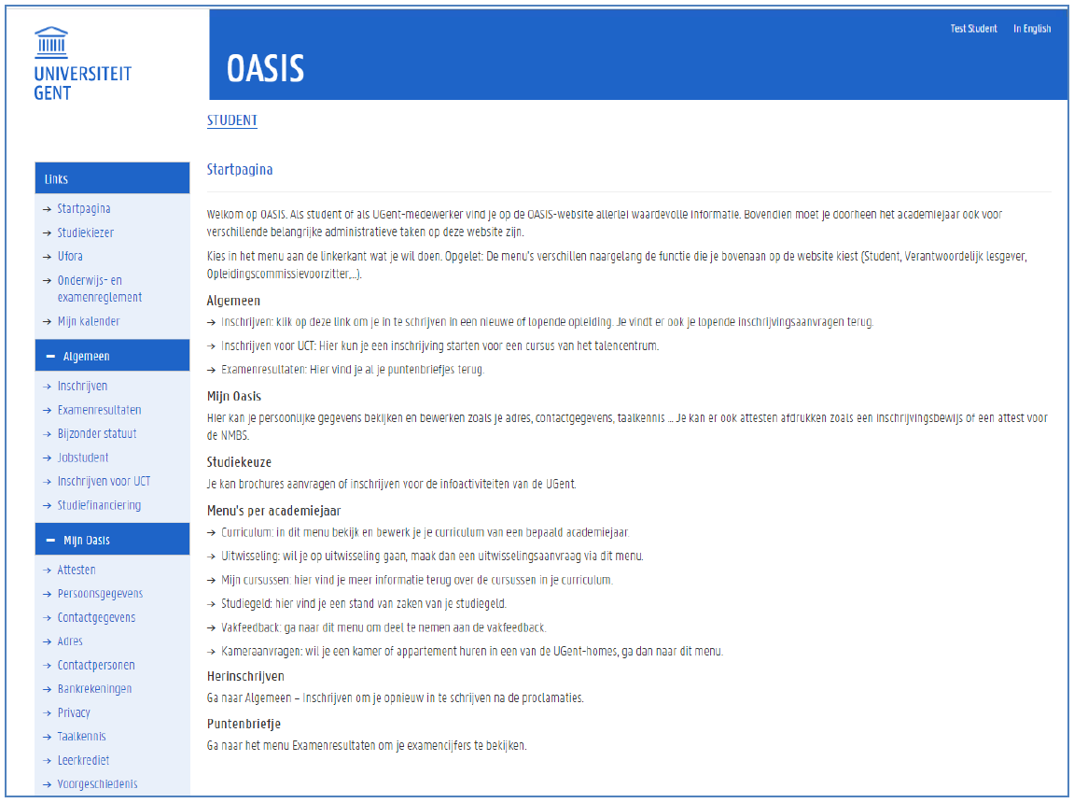

Slide 4
ufora
= digitale leeromgeving
ufora.ugent.be
inloggen met UGent login en wachtwoord
meldingen inschakelen!
wat?
  cursussites
  Infosites (facultaire infosite en infosite schakelprogramma)
  non-oasissites < monitoraat
➔ Kennisclips voor studenten op https://www.ugent.be/student/nl/ict/ufora/uforastudenten

Slide 5
Ugent mailadres
= officiële communicatie van en met UGent
owa.ugent.be
inloggen met UGent login en wachtwoord
forward instellen < https://helpdesk.ugent.be/email/webmail.php

Slide 6
Samenstelling Traject

Slide 7
Programma bestaat uit:
77 stp aan plichtvakken
2 keuzevakken te kiezen uit:
    Bijzondere overeenkomsten (4 stp)
    Arbeidsrecht (5 stp)
    Economisch recht en intellectuele eigendomsrechten (7 stp)
    Fiscaal recht (6 stp)

Slide 8
Je wenst in 3,5 jaar af te studeren als master in de rechten
Je neemt in het eerste jaar van jouw schakelprogramma ongeveer 54 stp op (mag ook minder zijn)
Voorbeeld:
2024-2025: je slaagt voor 54 stp in het SP
2025-2026: je neemt de overige stp uit het SP op en vult aan met vakken uit de masteropleiding rechten tot +/- 60 stp
2026-2027: je neemt +/- 70 stp op uit de master (mag ook minder zijn)
2027-2028: je legt in december jouw masterproef neer (20 stp eventueel nog aangevuld met keuzevak(ken)) en studeert af in februari 2028

Slide 9
Je wenst in 3 jaar af te studeren als master in de rechten
Je moet in het eerste jaar van jouw schakelprogramma voor minstens 56/60 stp geslaagd zijn/vrijgesteld zijn!
Voorbeeld:
2024-2025: je slaagt voor minstens 56/60 stp in het SP
2025-2026: je neemt de overige 30 stp uit het SP op en neemt daarbij 30 à 40 stp op uit de masteropleiding rechten (en je slaagt voor dit volledige traject)
2026-2027: je mag de overige studiepunten uit de master opnemen (dus 80 à 90 studiepunten in dit geval)

Slide 10
Lesrooster 1ste semester
 | Maandag |  | Dinsdag |  | Woensdag |  |  | Donderdag | Vrijdag
08u30-10u | Personen,-familie-en relatievermogensrecht (5 stp) | Bestuurs-en omgevingsrecht (8 stp) |  | Strafrecht (6 stp) | Algemene rechtsleer (4 stp) |  |  |  | Personen,-familie-en relatievermogensrecht (5 stp)
10u-11u30 |  |  | Arbeidsrecht (5 stp) |  |  | Rechtspersonenrecht (5 stp)
11u30-13u | Strafvordering (5 stp) |  | Internationaal publiekrecht (4 stp) |  |  |  |  | Rechtspersonenrecht
13u-14u30 |  |  | Rechtsvinding (3 stp) |  |  |  |  |  |  | Bestuurs-en omgevingsrecht
14u30-16u |  |  |  |  | Arbeidsrecht (5 stp) |  |  |  | Strafrecht
16u-17u30 |  |  |  |  |  |  | Strafvordering | Bijzondere overeenkomsten (4 stp)
 | Internationaal publiekrecht (4 stp)
17u30-19u
19u-20u

Slide 11
Lesrooster 2de semester
maandag | Dinsdag |  |  | Woensdag |  |  | Donderdag |  |  | Vrijdag
 | Procesrecht | Economisch recht & intellectuele eigendomsrechten (7 stp) |  | Economisch recht & intellectuele eigendomsrechten | Onderzoeksmethoden (3 stp) | Schadevergoedingsrecht |  | Fiscaal recht |  | Goederenrecht (4 stp)
Procesrecht (7 stp)
 | Europees recht (5 stp) |  |  |  |  |  | Staatsrecht (7 stp) |  |  | Staatsrecht
Fiscaal recht (6 stp) | Verbintenissenrecht (6 stp) |  | Schadevergoedings recht (5 stp) |  |  |  | Verbintenissenrecht |  | Europees recht

Slide 12
examenrooster
1ste SEMESTER
Arbeidsrecht | 6 januari
Strafrecht | 7 januari
Strafvordering | 9 januari
Internationaal publiekrecht | 10 januari
Algemene rechtsleer | 13 januari
Rechtspersonenrecht | 17 januari
Rechtsvinding | 21 januari
Personen-, familie- en relatievermogensrecht | 23 januari
Bestuurs-en omgevingsrecht | 27 januari
Bijzondere overeenkomsten | 29 januari
2de SEMESTER
Goederenrecht | 24 mei
Fiscaal recht | 26 mei
Staatsrecht | 27 mei
Verbintenissenrecht | 3 juni
Schadevergoedingsrecht | 5 juni
Onderzoeksmethoden | 10 juni
Europees recht | 13 juni
Economisch recht en intellectuele eigendomsrechten | 19 juni
Procesrecht | 24 juni

Slide 13
Vastleggen curriculum via OASIS
  deadline: 4 oktober
  maar aanpassingen mogelijkheid tot
  14/11 eerste semestervakken
  28/2 tweede semestervakken
  Instructiefilmpje via:
  https://www.ugent.be/student/nl/administratie/inschrijving-of-registratie/curriculum/curriculum-werkwijze.htm

Slide 14
Vrijstellingen:
enkel mogelijk op basis van verworven credits binnen een academische bacheloropleiding rechten
Aanvragen via Oasis: https://www.ugent.be/re/nl/voor-studenten/studietraject/vrijstelling.htm
Nog vragen?
mail naar monitoraat.re@ugent.be

